Slide 1
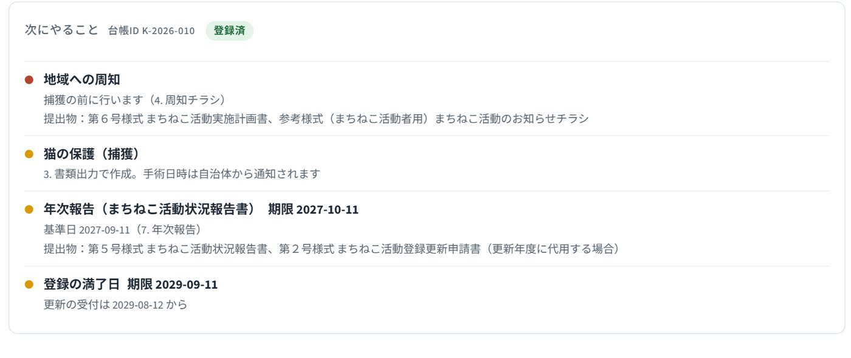
VORN Challenge 2026 応募作品
猫を見守る人の書類作成と期限管理を、
AIがサポートする。
市民向け画面：開くだけで「いま次に行うべきこと」を提示
ネコノテ
チーム シーサーズ
1

Slide 2
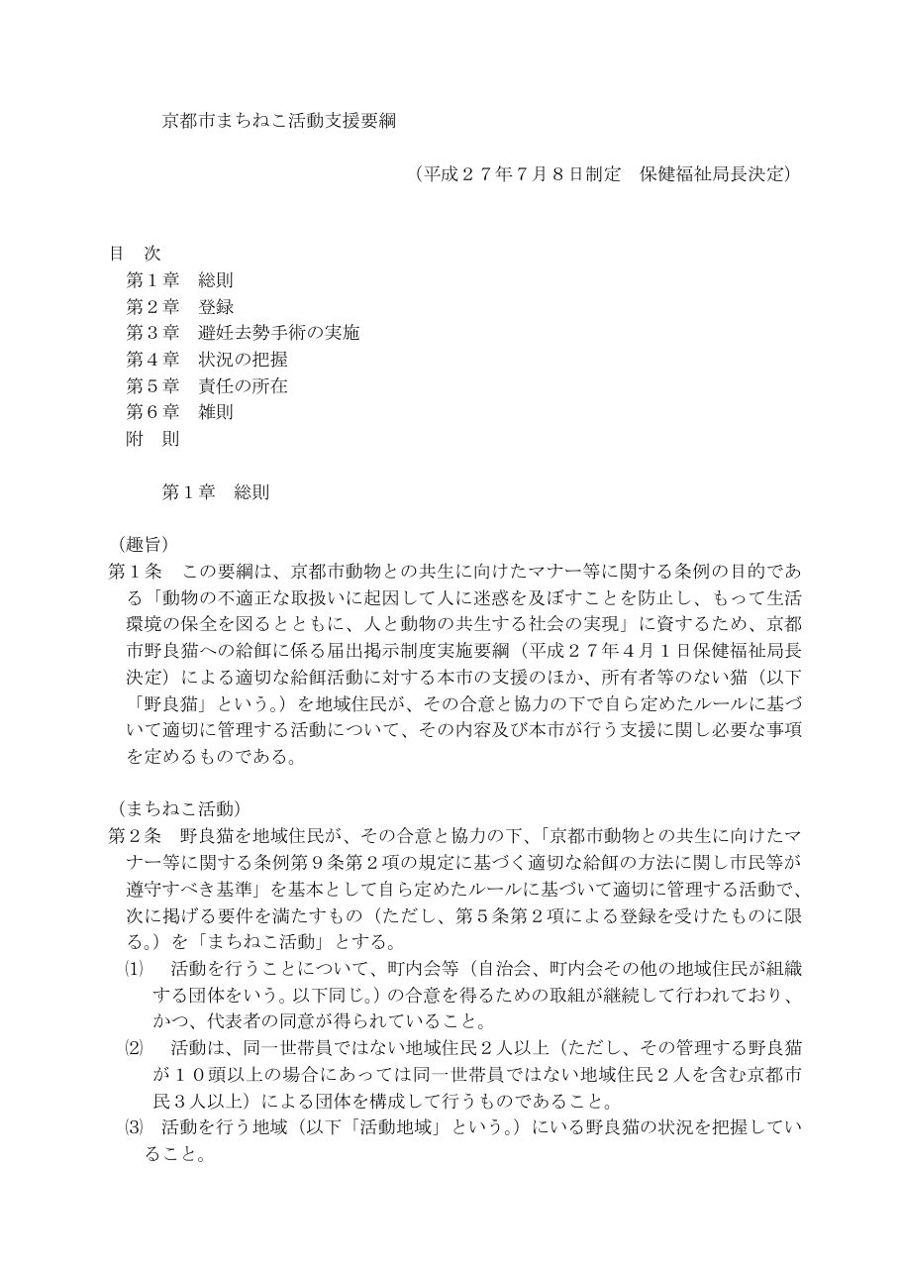
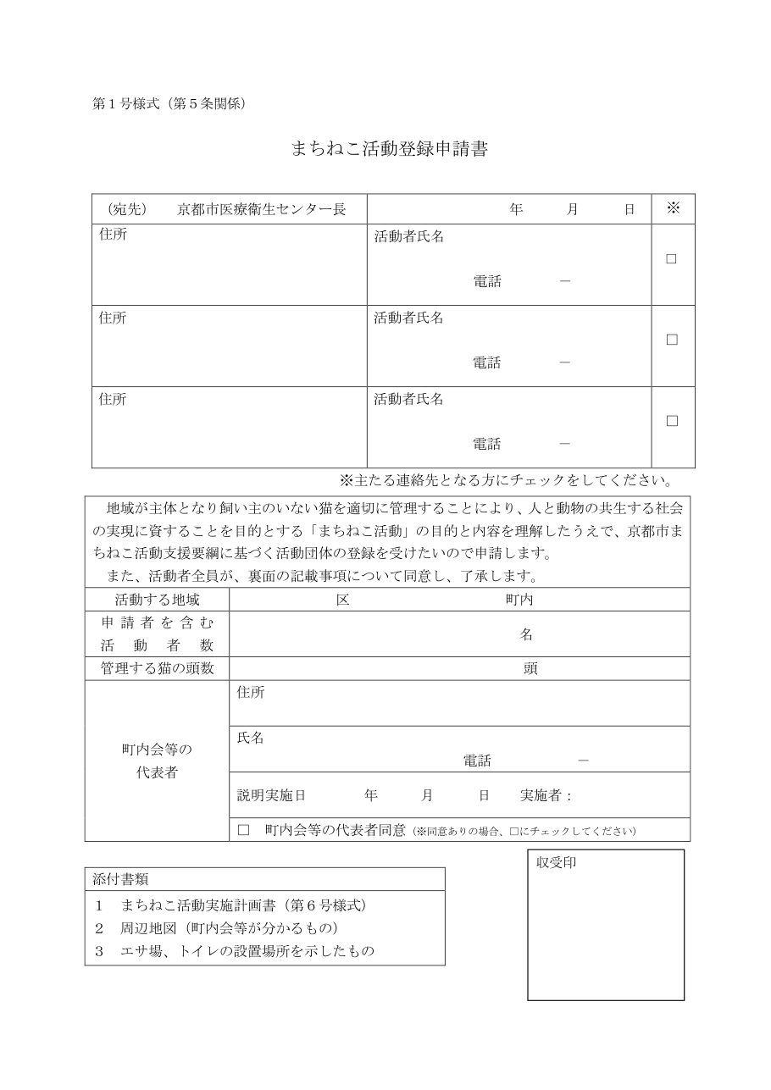
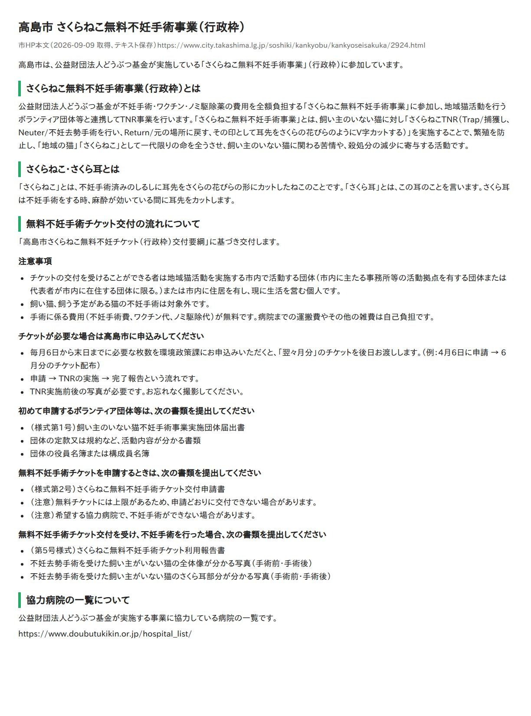
同じ「野良猫の不妊手術」でも、自治体ごとに要綱・様式・受付期間が異なる
京都市は要綱16条と6様式があり、登録期間は3年、年1回の報告義務（期限30日以内）が課される。高島市は毎月6日〜末日の申請で翌々月分のチケットが交付され、写真付き報告が必要となる。函館市は個人申請不可で団体登録が必須であり、広島市は年度末区切りで途中の増頭は別扱いとなるなど、運用ルールは自治体ごとに分断されている。
京都市まちねこ活動支援要綱（PDF、16条）
京都市 第1号様式 登録申請書（DOCX配布。要綱PDF内の様式）
高島市 環境政策課ページ本文（受付は毎月6日〜末日、翌々月分）
出典：京都市まちねこ活動支援事業ページ・要綱／高島市 環境政策課ページ／函館市・広島市の各ページ（付録A）
2

Slide 3
行政が提供するのは手術枠・捕獲器・助言まで。実務は住民の無償活動に依存し、高齢化と後継者不足が深刻化
担い手は少なく、高齢で、後継がいない。
自治体
手術・保護器・助言
基金
チケット・規約
病院
予約枠・持込日
「本来市役所の環境課や愛護センターがやるべきことを、ボランティアが無償でやっている」
30代女性
「高齢者が多く、その方がいなくなったら引き継ぐ人がいない」
50代女性
住民
無償のボランティア活動（少数・高齢化・後継者不在の課題）
出典：福岡県「ペットや飼い主のいない猫の過剰繁殖等の対策について」県民モニター調査（N=349、2022年実施と推定）
3

Slide 4
1つのコロニーを収束させるために、ボランティア1人が担う11の工程（京都市の事例）
京都市の場合。同意が取れた後から3年更新まで、11段。
①
②
③
④
⑤
⑥
複雑な要綱を読み込み、自身に当てはまる条件を探す
同一世帯でない住民2人＋京都市民1人を集める
町内会に説明し日付を控える
第1号様式・第6号様式を手書き
周辺地図を描く
疑問点が生じるたび、平日にセンターへ電話で確認する
⑦
⑧
⑨
⑩
⑪
申請受付日や有効期限を手作業で管理する
第4号様式、保護器を借りて捕獲、持込
1年後に第5号様式を登録日と同月日から30日以内
3年後に第2号様式を満了30日前から
自身の体調不良や離脱に備えた活動情報の引き継ぎ
青 要綱と期日管理に関わる事務（本システムによる代替対象） 赤 対人調整・現場作業（人集め・説明・捕獲） 灰 その他
出典：京都市まちねこ活動支援要綱（第2条・第5条・第6条・第9条・第12条）
4

Slide 5
事務手続きの停滞が、繁殖の連鎖に直結する
受付を1回逃す → 手術が1か月遅延 → 次の出産期（年2〜3回、一度に4〜6頭）が到来
制度を知らず自腹で手術：活動しているのに支援制度を知らない 10.0% ＞ 知っている 8.6%
定期報告の失念 → 要綱第7条3項に基づき職権で登録抹消
担い手の離脱 → 手術履歴や給餌場所などの活動情報が完全に喪失
効くと分かっている（京都市：収容44%減、路上死亡28%減、手術94→1,612頭）のに、活動中の地域数は3年横ばい
▮ 基金型自治体の受付窓（月1回・数日）→ 使えるのは翌月
4月
7月
10月
1月
4月
● 出産（年2〜3回、一度に4〜6匹）
窓を1回逃すと手術は1か月遅れ、次の出産が先に来る。
「いつ妊娠するか分からないので受付期間を限定しないでほしい」（40代女性）
出典：どうぶつ基金 チケットFAQ・規約／福岡県調査／京都市10年評価／京都市要綱 第7条
5

Slide 6
非営利かつ自治体ごとに仕様が異なるため、システム化が進まず人手作業に依存
1自治体あたりの担い手は数十〜数百人規模（推定）にとどまる一方、協働自治体は298にのぼり、要綱は自治体ごとに異なる。私たちが調べた範囲では汎用ツールが存在しないため、現場では電話、LINE、Excel、紙によるアナログな手作業が続いている。
それぞれの悩み
ボランティア
市の職員
近隣住民
病院・センター
要綱が読めない。期限を忘れる。電話が平日しか通じない。
不備で往復。電話の一次対応。登録地域の現況が報告頼み。
苦情を出しても行政は収容しない。活動が始まるまで解決手段がない。
持込頭数と時期が読めない（推定）。
出典：どうぶつ基金 2022年度実績（298行政）／堺市 猫の困りごとページ
6

Slide 7
限られた人手のなかで、この過重な事務負担を解消できるか
7

Slide 8
AIが自然言語の規則を直接読み解き、個別の状況に合わせて整理し、期日を追跡
読める
まとめ直せる
追い続ける
作り直さない
要綱PDF・様式DOCX・FAQを構造化せずそのまま読み込み、適用条件と期限を抽出
「活動場所・頭数・自治体・現在日」に合わせた必要情報へ再構成
登録日から期限を自動計算し、適切なタイミングで申請を促す
規則をコードに持たず、要綱資料を差し替えるだけで他自治体に対応
4枚目の工程のうち、事務手続きに関わる7つ（①④⑥⑦⑨⑩⑪）と不備の差し戻し（⑤）をAIで代替。
対人折衝や捕獲（②③⑧）など人が向き合うべき実務に集中できる環境をつくる。
8

Slide 9
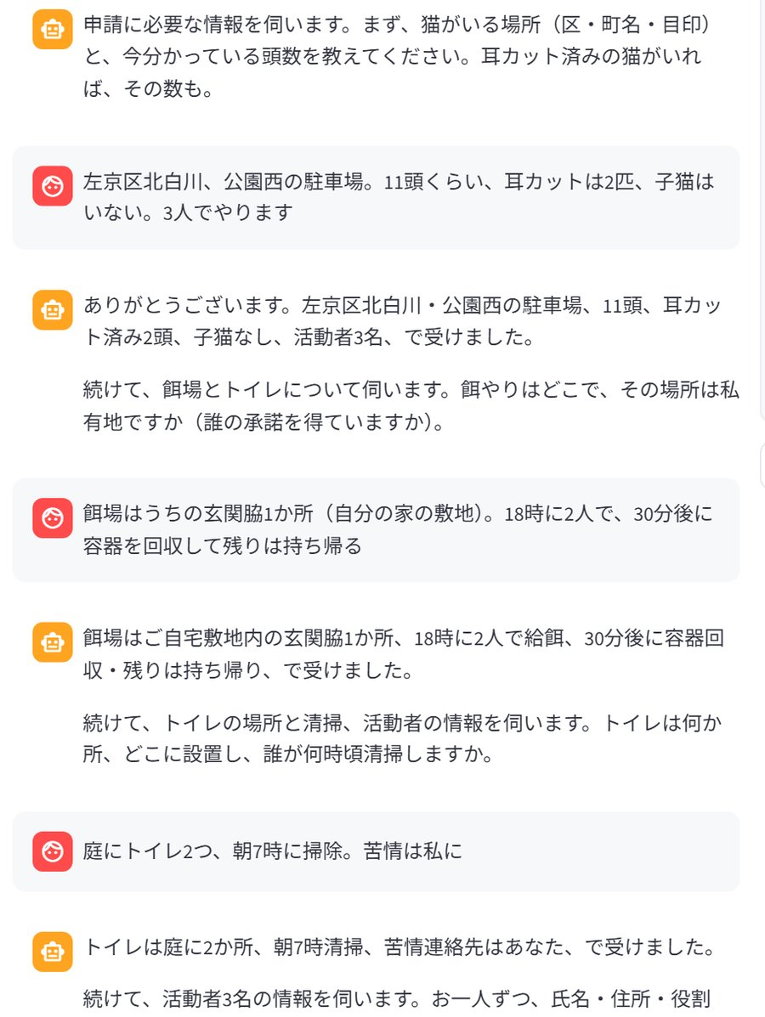
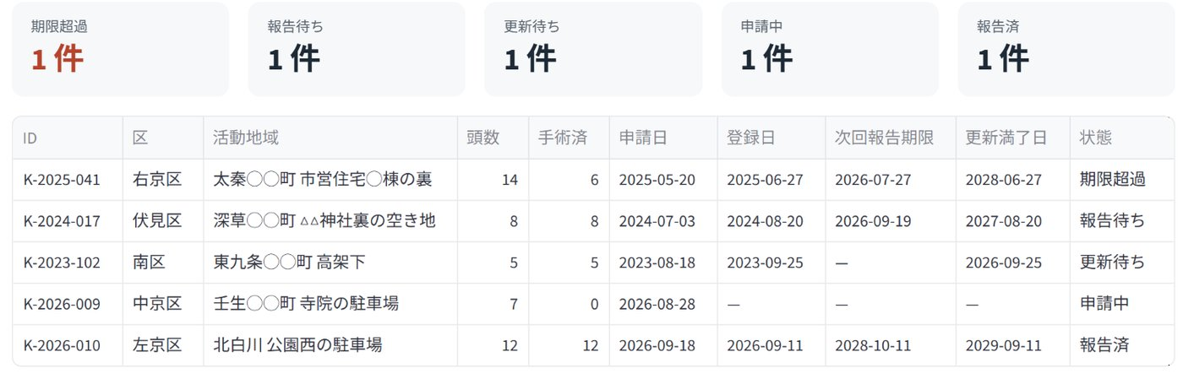
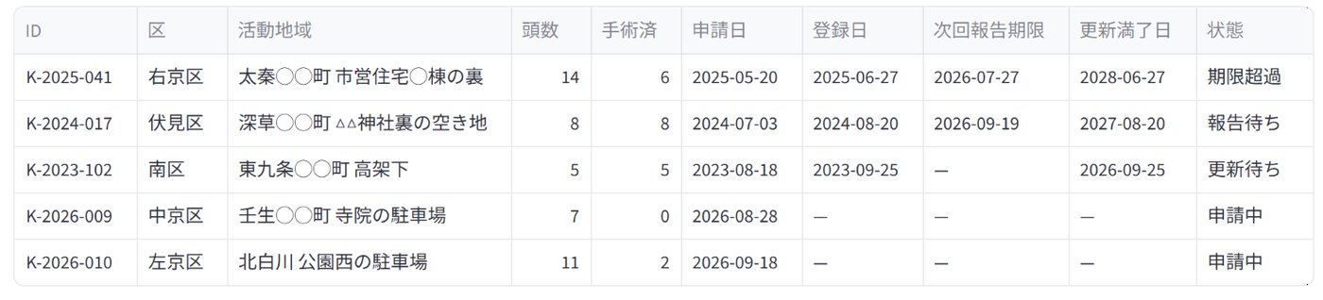
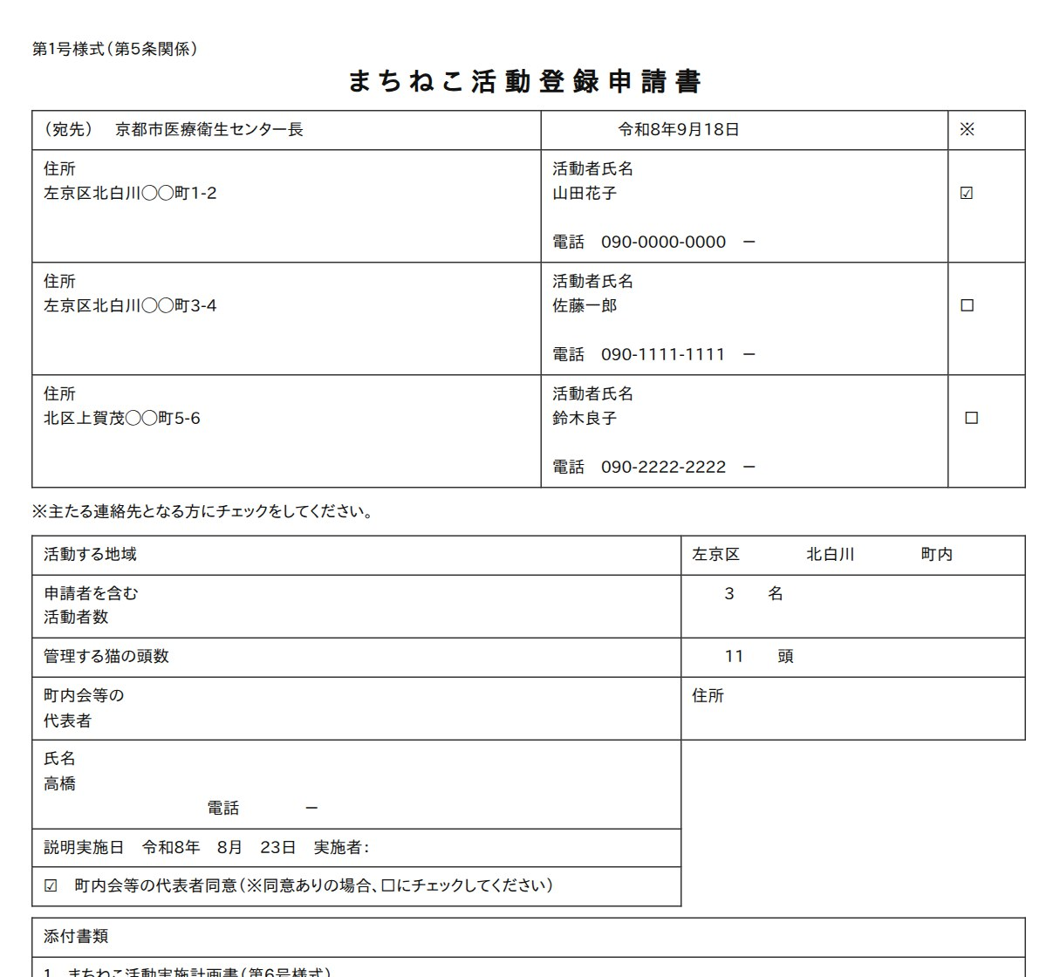
地域猫活動に特化したプロトタイプ：対話入力からタスク提示・書類作成・台帳連携までを一貫処理
① 対話による自然な情報入力
② 次のタスク案内と指定様式の自動出力
③ 台帳への自動反映
K-2026-010 が「申請中」で載り、報告後に「報告済」になる
プロトタイプ（Streamlit／DeepSeek API）。京都市・高島市で動作。画面はプロトタイプの実画面。会話・判定・転記は deepseek-chat の実応答。
9

Slide 10

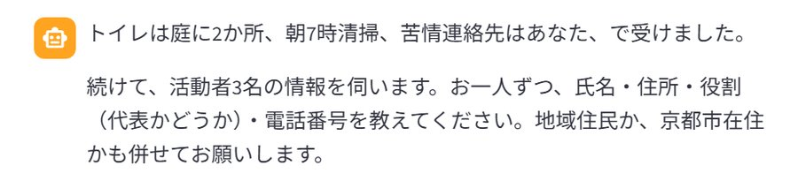
要綱の読み込みは不要、活動場所と頭数を伝えるだけで手続きが進行
3往復目で、活動者3名の氏名・住所・役割・電話と「地域住民か・京都市民か」を求めてくる。頭数11頭に対する第2条⑵の人数要件（地域住民2名を含む京都市民3名以上）は、次頁の照合で判定する。
入力は自然文。要綱の条件はAI側が持つ。集めるのは第1号様式・第6号様式に必要な項目だけ。
捕獲手順や自治会折衝、里親探しなどの相談には踏み込まず、事務手続きの支援に特化する安全設計。
画面はプロトタイプ。デモ用の架空コロニー（左京区・11頭・活動者3名）。会話は deepseek-chat の実応答。
10

Slide 11
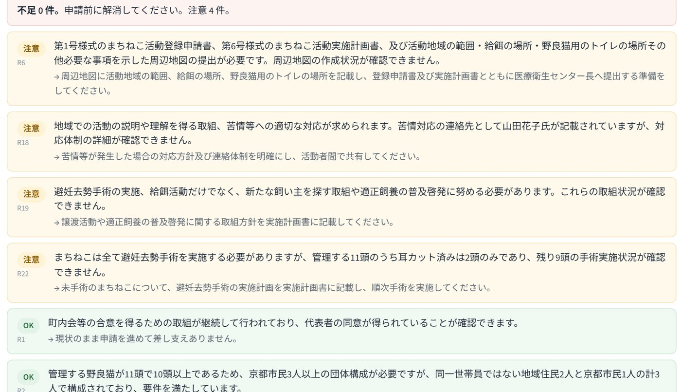
提出前に不足要件を根拠条文付きで可視化、画面を開くだけで次のタスクを提示
期限は登録日から要綱の期日ルールで自動計算。報告は同月日から30日以内、更新は満了30日前から。
次にやること。台帳の状態が変わると項目が入れ替わる。
申請前は「提出」、登録後は「周知」「手術申請」「報告期限」「満了日」へと自動で切り替わる。担い手が要綱の細則や期限を記憶し続ける負担を解消する。
判定（不足0件・注意4件）。周辺地図の添付は要綱第5条、未手術9頭の計画は申請書裏面⑷から。R2は「11頭で10頭以上のため京都市民3人以上」を第2条⑵から判定してOK。規則ごとに出典と引用が付く。
画面はプロトタイプ（京都市プロファイル）。規則抽出33件と判定は deepseek-chat の実応答。規則は要綱から毎回抽出し、コードに規則を持たない。
11

Slide 12
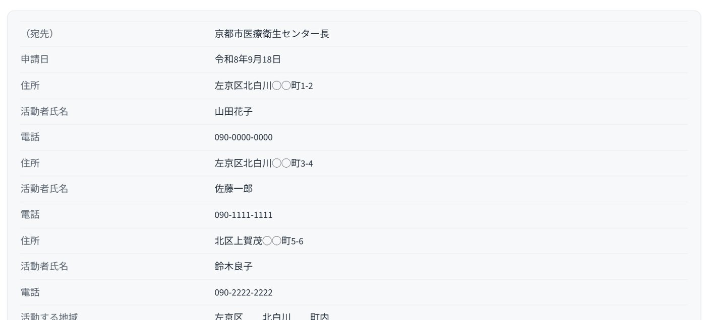
配布されている指定DOCXファイルのレイアウトを維持したまま自動転記
様式のセル構造（表・行・列）をAIが読み、どのセルに何を書くかを決めて転記する。
登録申請書（第1号）に加え、実施計画書（第6号）、手術申請書（第4号）、活動報告書（第5号）にも対応。出力書類を印刷して提出するだけの状態に整える。
画面上の項目一覧。「要確認」は記載例と照らして確認が要る欄。
左：第1号様式 まちねこ活動登録申請書（配布 touroku.docx）に deepseek-chat の応答（14セル）で転記した DOCX を HTML で再現表示（Word 画面ではない）。町内会代表者の住所・電話・実施者は聞き取りで未入力のため空欄。
12

Slide 13
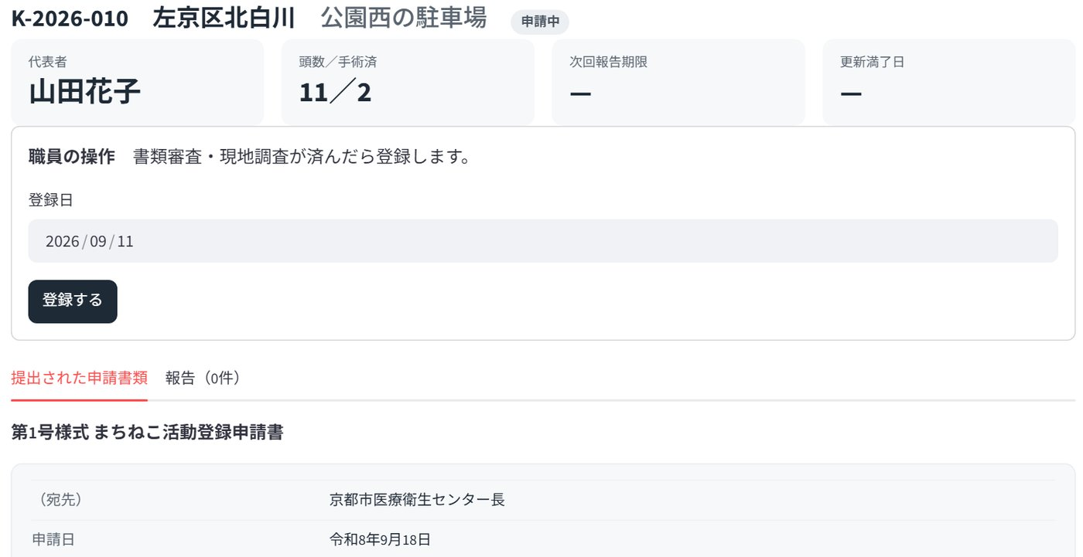
更新期限が迫る活動地域を失効前に把握、未届による脱落を防止
事前チェックを経た不備のない申請データを受理でき、差し戻し対応を削減。
活動地域数の推移について、正常終了なのか未更新による脱落なのか実態を正確に把握可能。
台帳データは日々の申請・報告から自動集約されるため、引き継ぎ用の追加手入力は不要。
更新待ち → 期限超過。届出なしで切れる地域が見える。
状態は要綱の期日ルール（報告は登録日と同月日から30日以内、更新は満了日の30日前から）と報告履歴から計算。
画面はプロトタイプ（自治体面：京都市医療衛生センター）。台帳の他4件はダミー。出典：京都市要綱 第7条3項
13

Slide 14
担い手の業務負荷はどう変わるか（導入前後の対比）
以前 | 今
①要綱の読解に苦慮 | 対話を通じて該当条文と要件を提示
④指定様式への手書き作成 | 配布DOCXフォーマットへ自動転記
⑤不備による差し戻し | 提出前の事前チェックで不備を解消
⑥開庁時間内の電話問い合わせ | 24時間いつでも対話形式で確認可能
⑦受付日・有効期限の自己管理 | 自動計算により期日に促す（高島市：逃すと+30日、を事前に可視化）
⑨⑩報告・更新忘れによる職権抹消 | 期日前の通知と簡単な対話で報告様式を生成
⑪担い手の離脱による活動記録の喪失 | 行政台帳へデータが蓄積され確実に引き継がれる
システムで代替せず人が担うべき領域：合意形成と捕獲実務（②人集め ③町内会への説明 ⑧捕獲）
右列は規則から導ける変化のみ。審査・手術日の待ちは消えない。
14

Slide 15
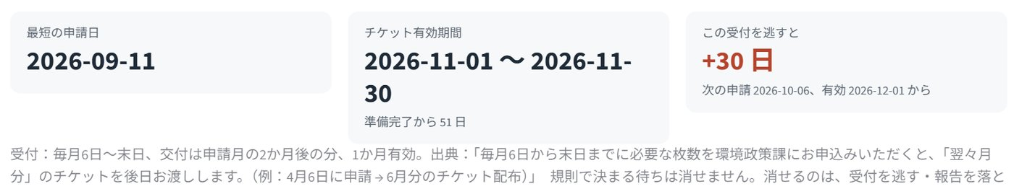
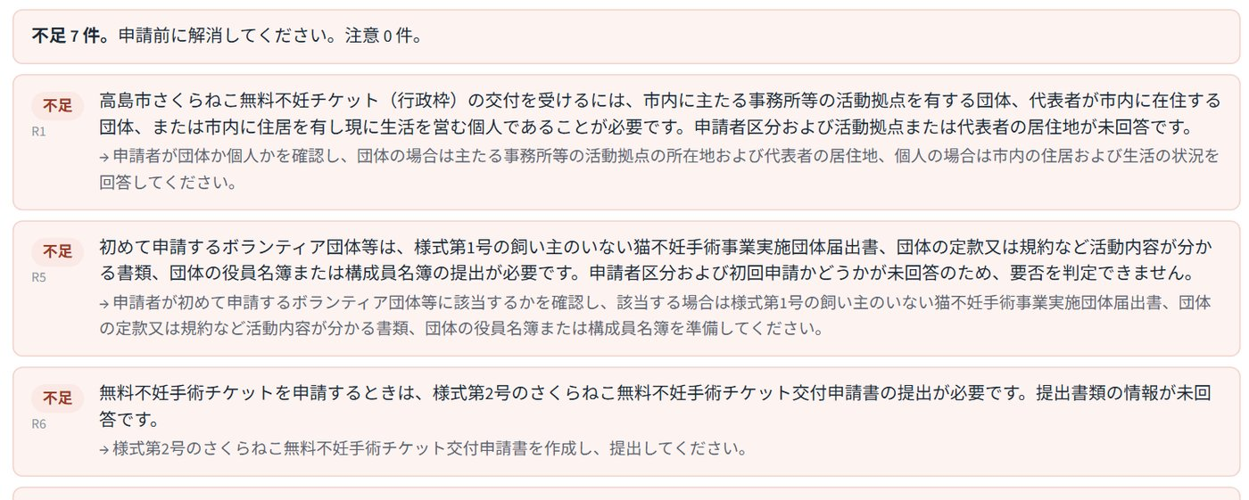
要綱データの差し替えのみで他自治体へ展開可能、規則をコードに依存させない構造
+30日。この受付（毎月6日〜末日）を逃すと、チケットの有効月が1か月遅れる。
京都市（登録型）と高島市（基金チケット型）は仕組みが違うが、同じ画面・同じコード。
「住民申請・厳密な期限管理・定期報告と更新・ボランティアへの依存」という構造を持つ行政手続きは、地域猫活動以外にも幅広く存在する。
高島市の資料から抽出した規則に照らした判定。聞き取りを3往復で止めた状態のため、申請者区分などが未回答で不足7件。受付の値は市HP本文から抽出。交付要綱PDFは未取得。
画面はプロトタイプ（高島市プロファイル）。規則抽出27件・判定・受付期間の抽出は deepseek-chat の実応答。出典：高島市 環境政策課ページ／どうぶつ基金 チケットFAQ・登録規約
15

Slide 16
自治体ごとに異なる自然言語のルールを、AIが利用者に代わって読解・追跡
本エンジンが処理する対象は「猫の要綱」に限定されず、「自治体が自然言語で公開する要綱と様式そのもの」。
地域猫活動は、施策効果が実証されている一方で担い手不足が深刻であり、行政側も手続きの複雑さを課題視しているため、最初の適用対象として着手。
同じエンジン
京都市
高島市
……
要綱一式のフォルダを置くだけ
16

Slide 17
京都市域から展開、動物病院と相談窓口を起点に利用者を支援
展開経路
指標
今後の検証課題と開発状況
京都市から立ち上げ。動物病院（京都市獣医師会）や行政の相談窓口を通じて案内。費用対効果として、自治体窓口の問い合わせ対応や不備対応に関わる事務コストを削減。
申請から手術までの日数／登録継続率（職権抹消の減少）／引継ぎ後に継続した地域数／センター収容の子猫数
審査通過後にセンター・基金への当事者ヒアリングを実施予定／高島市要綱PDFの取得と検証／LLM応答の安定化（JSONモードで空応答が返る場合の再試行、聞き取りの取りこぼし）を継続中
技術構成
Python／Streamlit／python-docx。LLM は OpenAI 互換 API（掲載画面は DeepSeek deepseek-chat で実行）と Anthropic API を切替可。京都市・高島市の2プロファイルで動作。要綱の規則はコードに書かず、資料フォルダから毎回抽出。日付の計算だけコード側。
出典：京都市獣医師会 まちねこページ／京都市10年評価／どうぶつ基金 2022年度実績
17

Slide 18
付録A 一次情報の出典
京都市（デモ対象）
まちねこ活動支援事業
https://www.city.kyoto.lg.jp/hokenfukushi/page/0000189400.html
要綱（令和6年4月1日改正）
https://www.city.kyoto.lg.jp/hokenfukushi/cmsfiles/contents/0000189/189400/yoko060401.pdf
第1号様式 …/touroku.docx／第6号様式 …/jissikeikaku.docx／記載例 …/rei_touroku.pdf, …/rei_jissikeikaku.pdf／参考様式 …/osirase.pdf（同ディレクトリ）
10年間の事業評価
https://www.city.kyoto.lg.jp/hokenfukushi/page/0000277536.html
京都市獣医師会
https://www.kyoto-shiju.or.jp/machineko.html
どうぶつ基金・基金型自治体
チケットFAQ
https://sakuraneko-tnr.doubutukikin.or.jp/faq
登録・チケット規約
https://sakuraneko-tnr.doubutukikin.or.jp/about/register
事業概要
https://www.doubutukikin.or.jp/activity/sakuraneko-surgery/
2022年度実績
https://www.doubutukikin.or.jp/activitynews/20230727/37090/
高島市 環境政策課
https://www.city.takashima.lg.jp/soshiki/kankyobu/kankyoseisakuka/2924.html
大網白里市
https://www.city.oamishirasato.lg.jp/0000014129.html
函館市
https://www.city.hakodate.hokkaido.jp/docs/2019041000041/
広島市
https://www.city.hiroshima.lg.jp/living/dobutsu/1023459/1023540/1023556.html
当事者の声・背景
福岡県 県民モニター調査（N=349。実施年は資料に明記なし、自由記述から2022年実施と推定）
https://www.pref.fukuoka.lg.jp/uploaded/attachment/186043.pdf
堺市（猫は法令上捕獲根拠がなく行政は収容しない）
https://www.city.sakai.lg.jp/kurashi/dobutsu/dogcat/komarigoto/inunekokomaru.html
環境省 犬・猫の引取り及び負傷動物の収容状況
https://www.env.go.jp/nature/dobutsu/aigo/2_data/statistics/dog-cat.html
数字の扱い
本資料の数値はすべて上記一次情報からの引用。収容数や苦情の減少といった実績は京都市の既存事業による成果であり、現時点における本プロダクトの実績値ではない。本システムが直接変革を目指す指標は「申請から手術までの所要日数」「制度登録の継続率」「担い手交代時における活動の継続性」である。
A

Slide 19
付録B 京都市まちねこ活動支援要綱 抜粋（令和6年4月1日改正）
第2条⑵ 活動は、同一世帯員ではない地域住民２人以上（ただし、その管理する野良猫が１０頭以上の場合にあっては同一世帯員ではない地域住民２人を含む京都市民３人以上）による団体を構成して行うものであること。
第5条 「まちねこ活動登録申請書」（第１号様式）に、「まちねこ活動実施計画書」（第６号様式）及び次に掲げる事項を示した周辺地図を添えて、医療衛生センター長に提出するものとする。⑴活動地域の範囲 ⑵給餌の場所 ⑶野良猫用のトイレの場所
第5条3 登録の有効期間は、登録の日から３年間とする。
第6条2 登録を更新しようとする団体は、「まちねこ活動登録更新申請書」（第２号様式）及び「実施計画書」を、従前の登録の有効期間の満了の日の３０日前から満了日までに医療衛生センター長に提出するものとする。
第7条3 医療衛生センター長は、期限までに第６条の更新が行われなかったもの又は活動の実態が認められない若しくは効果がないと思料するものについて、まちねこ活動団体に、第１項に規定する届出を行うよう求め、又は必要な調査を行ったうえ職権で登録を抹消することができる。
第9条 まちねこの避妊去勢手術を依頼しようとするときは、まちねこ避妊去勢手術実施申請書（第４号様式）を医療衛生センター長に提出するものとする。
第10条 避妊去勢手術の実施の日時は、動物愛護センターが医療衛生センター長を通じ、まちねこ活動団体に通知する。
第12条 まちねこ活動団体は、１年ごとに、医療衛生センター長に対して、「まちねこ活動状況報告書」（第５号様式）を提出し、まちねこの管理の状況について、報告しなければならない。
第12条2 前項に規定する報告は、登録をした日の属する年の翌年以降、毎年、登録した日と同月日から３０日以内に行うものとする。
様式一覧 第1号 登録申請書／第2号 登録更新申請書／第3号 廃止届出書／第4号 避妊去勢手術実施申請書／第5号 活動状況報告書／第6号 活動実施計画書／参考様式 近隣の皆さまへ（お知らせ）
記載例の注記（R6.4.1〜） 代表者の署名・押印不要。管理する猫が10頭以上の場合、地域住民2名以上のほかに京都市民1名以上の登録が必要。3人目の活動者は同一町内でなくとも可。
出典：京都市まちねこ活動支援要綱（yoko060401.pdf）／記載例 rei_touroku.pdf
B

